Slide 1
Seminário de Apresentação dos
Grupos de Trabalho do CREA-MG

Slide 2
ENGENHARIA NA GESTÃO DOS RESÍDUOS DE SERVIÇOS DE SAÚDE

Slide 3
ENGENHARIA NA GESTÃO DOS RESÍDUOS DE SERVIÇOS DE SAÚDE Composição:
Conselheiros
Izabela de Siqueira Reis Regueira
Bruna Lopes Coêlho
Convidados
Anderson Silva Lima
Elônio Stefaneli Fomes
Juan Mariel Vidal Rodrigues Lopes
Licínio Xavier
Marcos Paulo Gomes Mol
Maria Consuelita Oliveira
Miguel Ângelo dos Santos Sá
Tiago de Souza Alves

Slide 4
ENGENHARIA NA GESTÃO DOS RESÍDUOS DE SERVIÇOS DE SAÚDE Objetivos Gerais:
Discutir a atuação da Engenharia na Gestão dos RSS.
Aprimorar o processo de fiscalização do CREA na área de RSS.
Oferecer direcionamento técnico para profissionais, empresas e gestores municipais no cumprimento da Legislação.

Slide 5
ENGENHARIA NA GESTÃO DOS RESÍDUOS DE SERVIÇOS DE SAÚDE Objetivos Específico:
Discutir a gestão dos resíduos de serviços de saúde.
Acompanhar as reuniões da COPAGRESS, com a participação do CREA-MG.
Aprimorar o processo de fiscalização do CREA-MG na área de resíduos de serviços de saúde.
Disponibilizar bibliografia atualizada sobre normas e legislação pertinente.
Realizar duas vistorias técnicas orientativas com a Fiscalização do CREA-MG.
Organizar um seminário sobre a Engenharia na Gestão de Resíduos de Serviços de Saúde, comemorando os 25 anos da participação do CREA-MG na COPAGRESS e apresentando os resultados do GT.

Slide 6
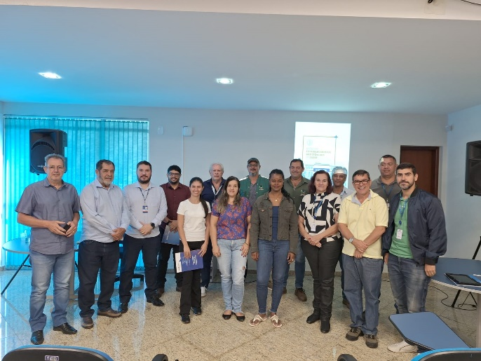
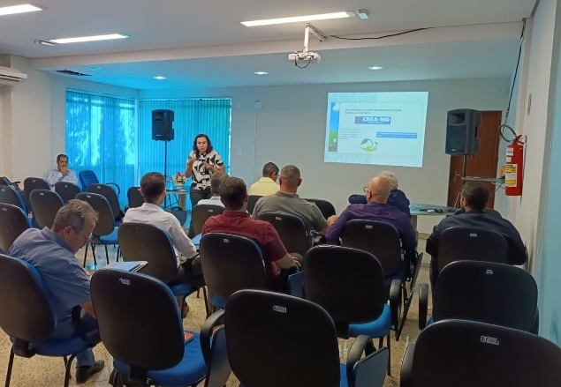
ENGENHARIA NA GESTÃO DOS RESÍDUOS DE SERVIÇOS DE SAÚDE Desenvolvimento das Atividades
WORKSHOP EM UNAÍ-MG – 26 DE JUNHO DE 2024

Slide 7
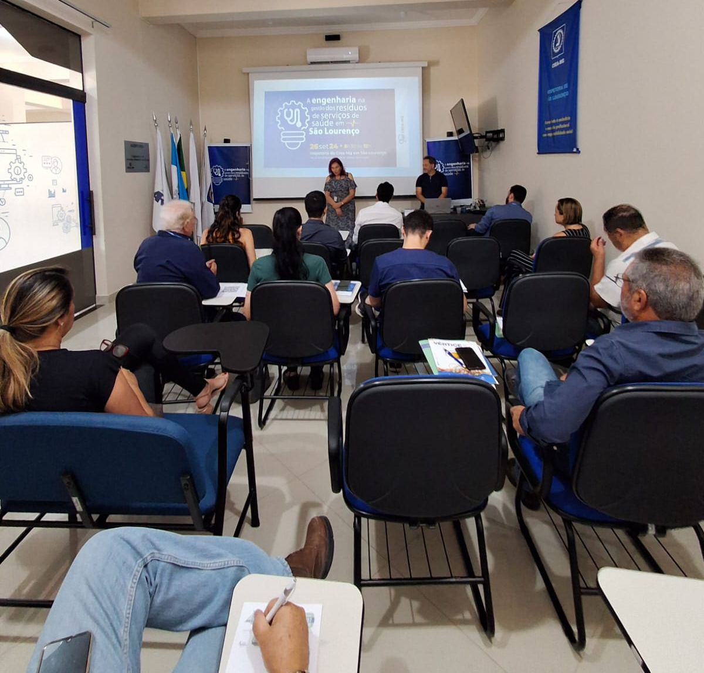
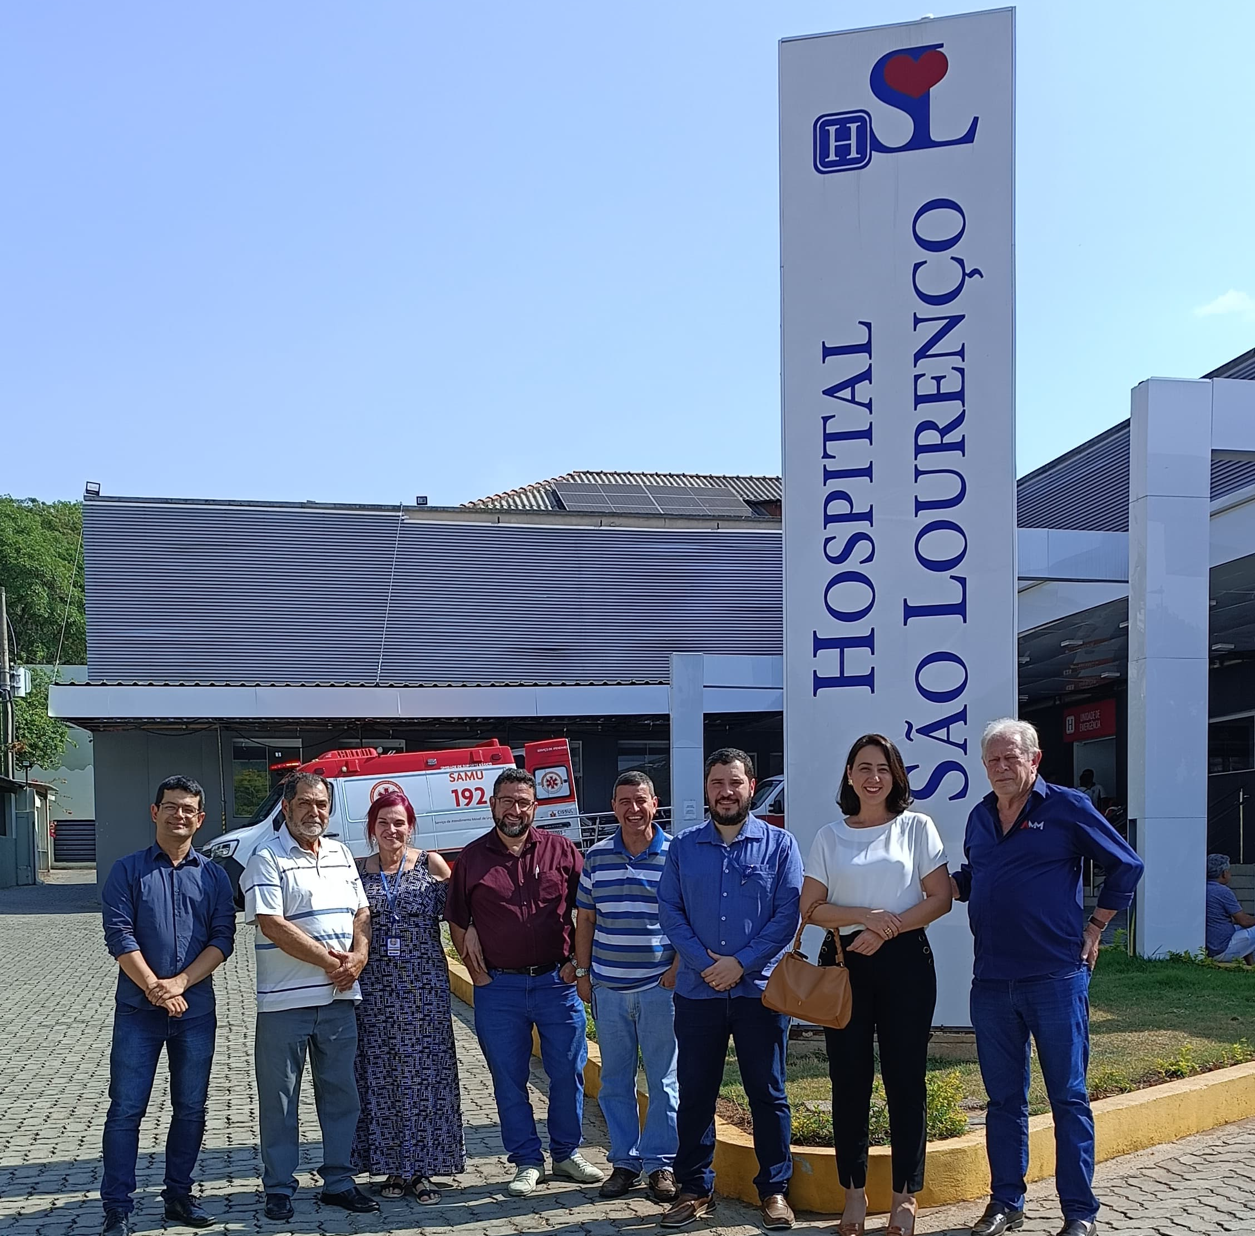
ENGENHARIA NA GESTÃO DOS RESÍDUOS DE SERVIÇOS DE SAÚDE Desenvolvimento das Atividades
WORKSHOP EM SÃO LOURENÇO-MG – 26 DE SETEMBRO DE 2024

Slide 8
ENGENHARIA NA GESTÃO DOS RESÍDUOS DE SERVIÇOS DE SAÚDE Desenvolvimento das Atividades
SEMINÁRIO – BELO HORIZONTE – 22 DE NOVEMBRO DE 2024

Slide 9
ENGENHARIA NA GESTÃO DOS RESÍDUOS DE SERVIÇOS DE SAÚDE Produto do Grupo de Trabalho
CHECK LIST DE FISCALIZAÇÃO
LEGISLAÇÃO VIGENTE SOBRE OS RSS
CARTILHA SOBRE RSS
DUAS PLACAS COMEMORATIVAS DE 25 ANOS DA COMISSÃO PERMANENTE DE APOIO AO GERENCIAMENTO DE RESÍDUOS DE SERVIÇOS DE SAÚDE - COPAGRESS
PRESIDENTE DO CREA-MG
SLU/ PBH – IDEALIZADORA DA COPAGRESS

Slide 10
AGRADECIMENTO ESPECIAL PRESIDENTE MARCOS GERVÁSIO ANALISTA FERNANDO LUIS DE ALMEIRA ANALISTA LÍLIAN LUCCHESI DOS SANTOS
ENGENHARIA NA GESTÃO DOS RESÍDUOS DE SERVIÇOS DE SAÚDE Considerações Finais

